Slide 1
Анализ деятельности
и перспективы развития
государственной ветеринарной службы
Ленинградской области
Кротов Леонид Николаевич
Начальник Управления ветеринарии
Ленинградской области

Slide 2
ЗАДАЧИ на 2021 год
Выполнены:
В работе:
Актуализировать нормативы затрат на услуги по государственному заданию;
Завершить перевод ветеринарной отчетности в облачное решение;
Провести конкурсы на вакантные должности начальников СББЖ;
Разработать и принять Постановление Правительства ЛО о поддержке приютов
Аккредитация органа государственной инспекции;
Включение в АИП объектов строительства Сосновской ветеринарной лечебницы и здания Всеволожской ветеринарной станции;
Создание музея Истории ветеринарии Ленинградской области
Notes:
Уважаемый Олег Михайлович! Уважаемые коллеги! В 2021 году государственная ветеринарная служба Ленинградской области основные задачи выполнила в полном объеме. Не смотря на то, что на территорию региона был осуществлен занос особо опасного заболевания – оспы овец, мы провели своевременно и качественно все мероприятия, направленные на недопущение распространения его на территории региона и за его пределы, о чем я расскажу позже.
На текущий год мы ставили задачи, бОльшую часть которых мы выполнили, но были те, которые до конца воплотить в жизнь пока не удалось. На слайде представлены самые значимые из выполненных.

Slide 3
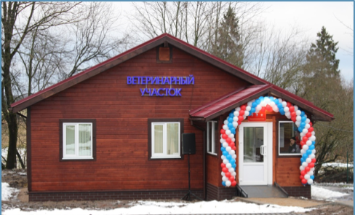
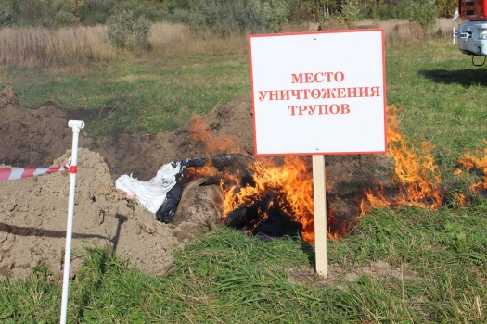
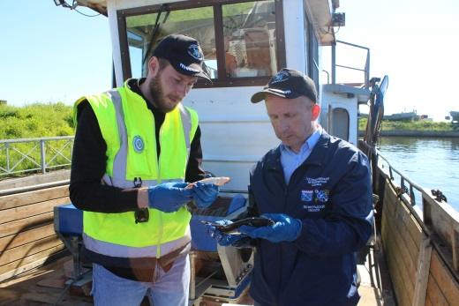
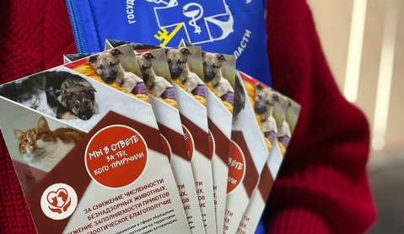
Государственная программа
«Обеспечение эпизоотического благополучия на территории Ленинградской области»
Основные мероприятия
Обеспечение деятельности, развитие и модернизация государственной ветеринарной службы
Предупреждение возникновения и распространения африканской чумы свиней на территории
Сохранение эпизоотического благополучия по болезням промысловых рыб и аквакультуры
Обеспечение безопасности и иных прав и законных интересов граждан при обращении с животными без владельцев
522,5 млн. рублей
5 млн. рублей
2,5 млн. рублей
52 млн. рублей

Slide 4
Полномочия в области ветеринарии
Региональный План противоэпизоотических мероприятий, утверждённый начальником Управления ветеринарии Ленинградской области и Департаментом ветеринарии МСХ РФ;
Государственное задание бюджетных учреждений ветеринарии Ленинградской области, утверждённое распоряжением Управления ветеринарии от 28.12.20120№175;
План исполнения государственной работы «Лабораторные исследования в рамках эпизоотологического мониторинга»
федеральных учреждений Россельхознадзора;
План исполнения государственной услуги «Лабораторные исследования по диагностике и профилактике болезней животных, направленных на обеспечение охраны территории РФ от заноса из иностранных государств и распространения болезней животных» федеральных учреждений Россельхознадзора.
Notes:
Осуществляя полномочия в области ветеринарии, Управление руководствуется:
РЕГИОНАЛЬНЫМ ПЛАНОМ ПРОТИВОЭПИЗООТИЧЕСКИХ МЕРОПРИЯТИЙ на текущий год
Государственное задание подведомственных учреждений также направлено на проведение противоэпизоотических мероприятий на территории Ленинградской области
Государственная ветеринарная служба также принимает участие в реализации ПЛАНОВ ФЕДЕРАЛЬНОГО МОНИТОРИНГА на текущий год

Slide 5
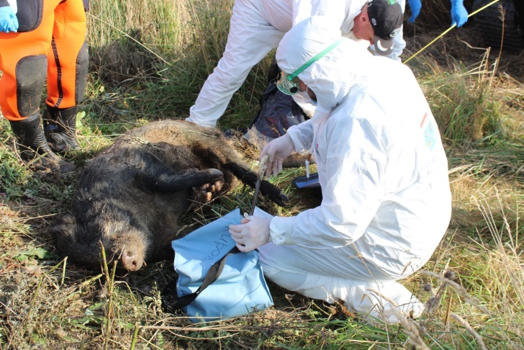
Финансирование мероприятий против особо опасных болезней, тыс. рублей
Notes:
Затраты на проведение противоэпизоотических мероприятий в отношении профилактики и диагностики АЧС, ВПГП и бешенства в 2021 году составили более 86 млн. рублей

Slide 6
Перепрофилирование
Перечислено 5 196,2 тыс. руб.
заключено соглашений 16
Убито свиней (голов) 537
2021 год
Ликвидировано 363 ЛПХ
4934 головы свиней
Ликвидировано
34 КФХ
1983 головы свиней
Выплачено:
Бюджет ЛО –
70 524,9 тыс. руб.; Бюджет РФ -
5 399,0 тыс. руб.
Notes:
За 9 лет программы ликвидировано: 363 ЛПХ с поголовьем 4934 голов свиней, 34 КФХ с поголовьем 1983 головы свиней. Выплачено из бюджета области 70 524 978,80 рублей, из федерального бюджета 5 399 000,00 рублей

Slide 7
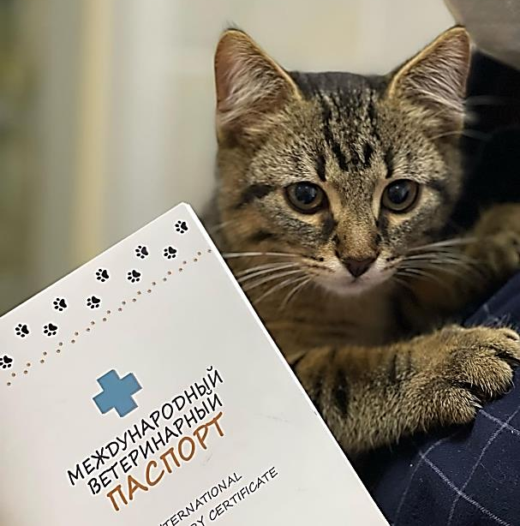
Вакцинация против бешенства
Областной бюджет 14 285,7 тыс. рублей
Федеральный бюджет 23 655,1 тыс. рублей
Разложено 1 019 900 доз
вакцины на территории
более 35 000 кв. км
37 200 доз на
Особо охраняемых территориях
736,4 км²
Вакцинировано:
кошек 16 124;
собак 44 627
Вакцинировано: диких плотоядных – 1 019 900 животных
Notes:
Региональная программа по борьбе с бешенством позволяет поддерживать статус благополучия Ленинградской области по бешенству. В 2021 году для мероприятий по профилактике бешенства в дикой фауне на территории Ленинградской области за счёт средств федерального бюджета было выделено более 23 млн. рублей для закупки антирабической вакцины» в количестве 719 900 доз. Из средств областного бюджета было выделено более 14 млн. рублей, что составляет 300 000 доз.
Общее количество доз антирабической вакцины в 2021 году составило 1 019 900.
Площадь проводимых мероприятий по профилактике бешенства диких плотоядных антирабической вакциной составила более 35 тыс. км², которая распространялась при помощи современной техники и малой авиацией.
В 2020 году бесплатно провакцинировано 52 тысячи собак и кошек от бешенства. Объём поступающей вакцины по федеральному бюджету составил 17 тыс. доз.
Особенное внимание уделено вакцинации безнадзорных собак в черте городских и сельских поселений.

Slide 8
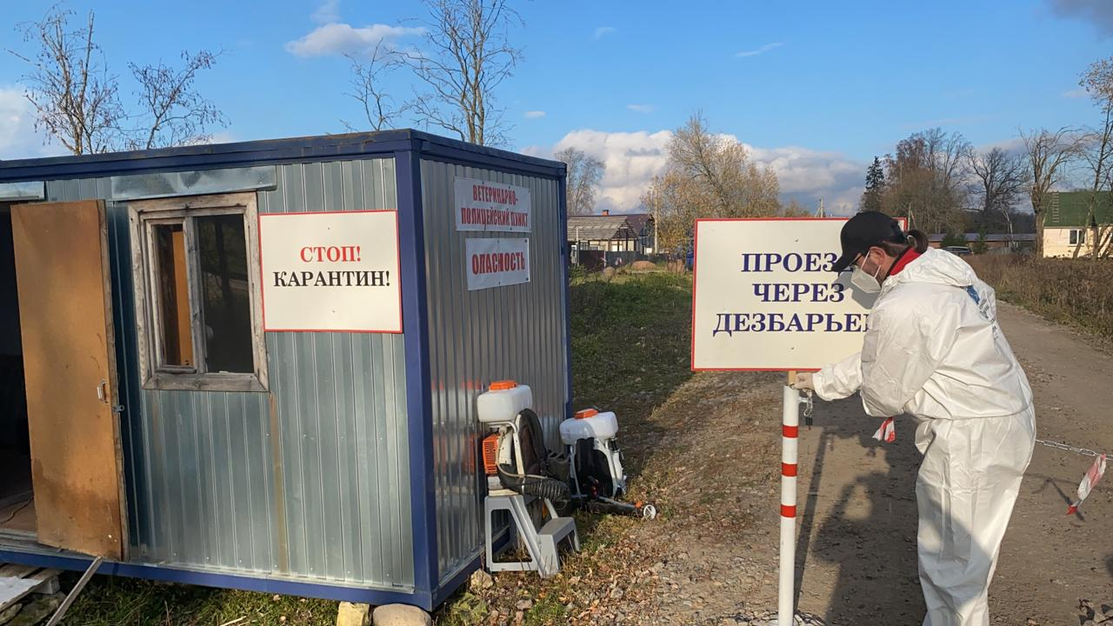
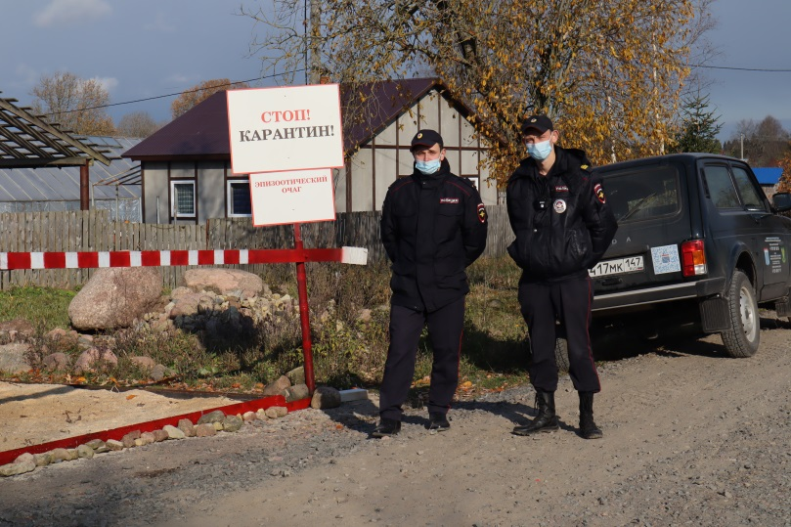
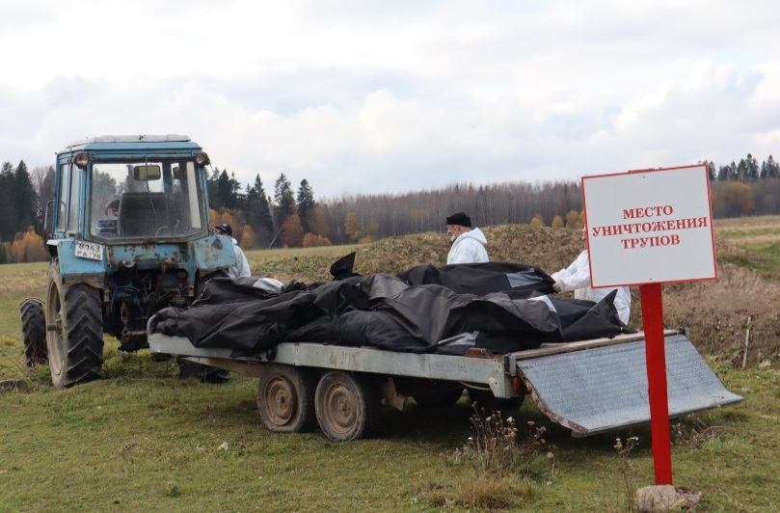
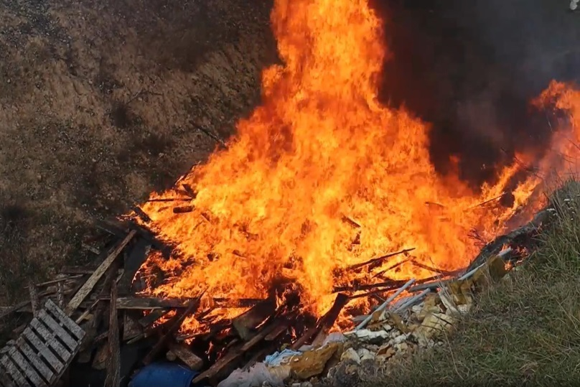
Ликвидация очага оспы овец
в Волосовском районе
Карантин введен 11.10.2021
Карантин снят 10.11.2021.
Последствия: вакцинация всего поголовья мелкого рогатого скота против оспы овец в течение 3-х лет (зоны исключения: хозяйства Приневское, Катумы во Всеволожском муниципальном районе, Мичуринское и Громовское сельские поселения Приозерского муниципального района)
Notes:
К сожалению, ни один регион не застрахован от возникновения локальных вспышек инфекционных болезней животных, и в октябре текущего года нам пришлось столкнуться с ликвидацией оспы овец и коз в Волосовском районе. Диагноз был установлен среди поголовья овец в личном подсобном хозяйстве на территории деревни Голятицы Бегуницкого сельского поселения.
В связи с установлением диагноза в кратчайшие сроки состоялись заседания районной и областной противоэпизоотических комиссий, а также распоряжением Губернатора от 11 октября был введён карантин. Стоит отметить, что помимо ряда населённых пунктов Волосовского района в границы угрожаемой зоны вошли также две деревни Кингисеппского района, где также проводились все карантинные мероприятия, установленные ветеринарным законодательством.
Благодаря оперативному и слаженному выполнению карантинных мероприятий всеми задействованными службами и ведомствами карантин по оспе овец и коз был отменён распоряжением Губернатора от 10 ноября. Стоит отметить, что даже после отмены карантина в течение трёх лет сохраняются запреты на ввоз невакцинированных против оспы восприимчивых животных, а также на вывоз восприимчивых животных за пределы территории бывшей угрожаемой зоны.
Также на территории бывших эпизоотического очага, неблагополучного пункта и угрожаемой зоны в течение не менее трёх лет после отмены карантина будет проводиться обязательная вакцинация всего восприимчивого поголовья против оспы.
Выражаем благодарность руководству нашей области, в первую очередь Александру Юрьевичу Дрозденко и Олегу Михайловичу Малащенко за оперативность в вопросах согласования необходимых карантинных документов, а также за поддержку госветслужбы в части выделения средств для приобретения и формирования запаса дезинфекционной техники, оборудования, дезинфектантов, спецодежды и расходных материалов.
Наши оснащённость и готовность к подобным ситуациям позволили нам сразу приступить к противоэпизоотическим мероприятиям и в максимально сжатые сроки их завершить.

Slide 9
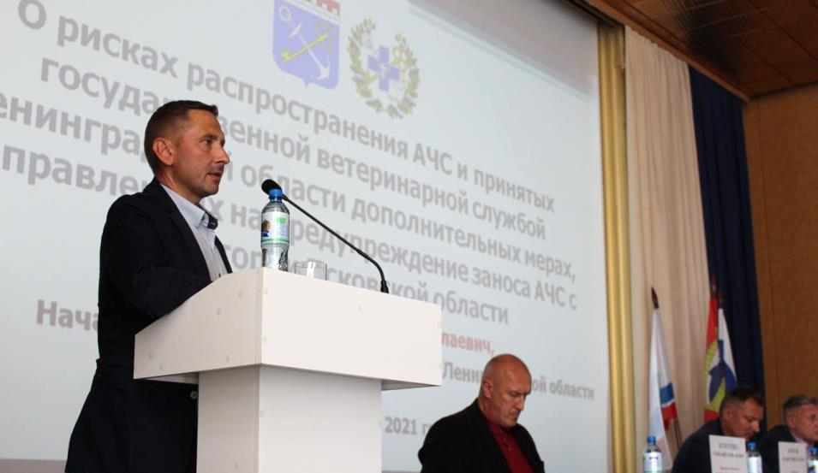
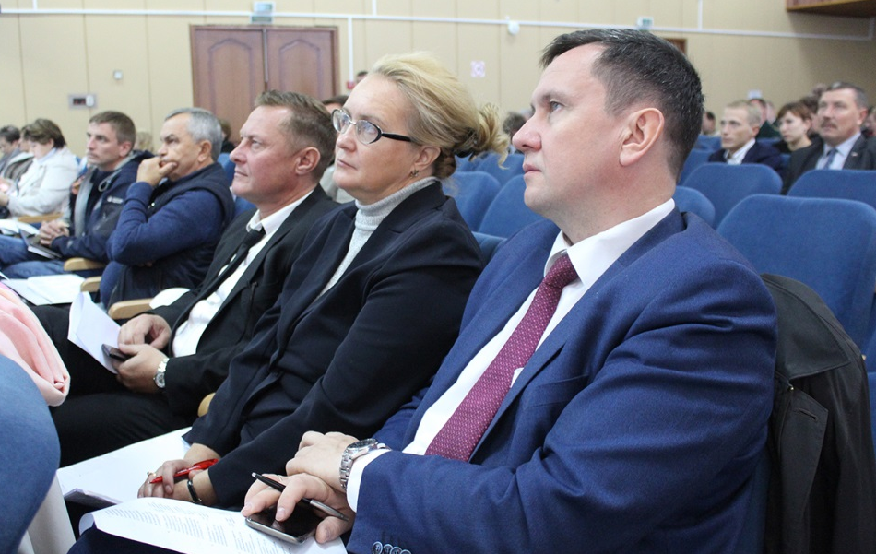
Работа по поддержанию
эпизоотического благополучия
86 заседаний ПЭК при районных администрациях.
3 заседания ПЭК при Правительстве ЛО.
Notes:
В стабилизации эпизоотической ситуации на территории Ленинградской области особое значение имеет активная позиция не только государственной ветеринарной службы при поддержке Правительства региона, но и работа администраций муниципальных районов, региональных и федеральных органов исполнительной власти, органов внутренних дел и многих других служб и ведомств.
При Правительстве Ленинградской области создана Противоэпизоотическая комиссия, в заседаниях которой принимают участие руководители вышеуказанных структур. Комиссией разрабатываются конкретные задачи по предупреждению возникновения и распространения инфекционных болезней на территории региона. Руководит деятельностью комиссии Заместитель Председателя Правительства Ленинградской области Олег Михайлович Малащенко. Противоэпизоотические комиссии созданы также при администрациях муниципальных районов Ленинградской области.

Slide 10
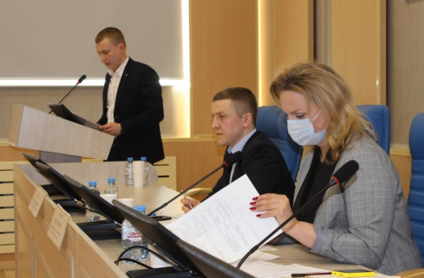
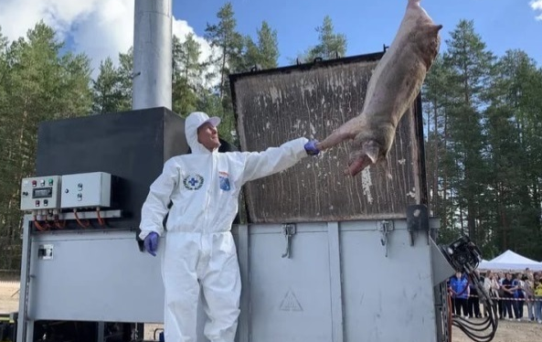
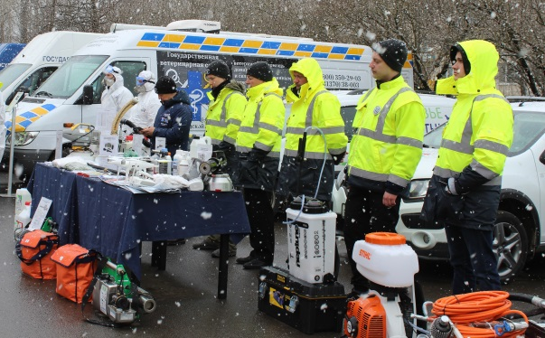
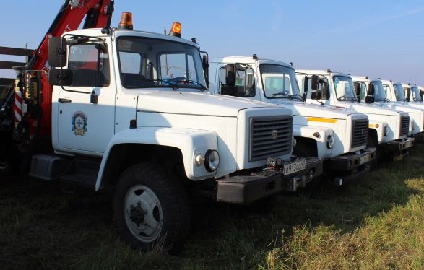
Тактико-специальные и командно-штабные учения, смотры мобильных групп
КШУ, 26.02-12.03.2021
Учения Приозерск, 13.08.2021
Смотр, 01.10.2021
Смотр, 28.04.2021
Notes:
В целях отработки взаимодействия органов исполнительной власти, органов местного самоуправления, учреждений и организаций Ленинградской области в условиях вспышки заразной болезни животных на территории региона ежегодно проводятся командно-штабные и тактико-специальные учения, а также строевые смотры мобильных групп по ликвидации инфекции.
В рамках командно-штабных учений отрабатывается формирование документов и порядок действий служб и ведомств в случае возникновения вспышки инфекции. В ходе тактико-специальных учений данный порядок отрабатывается в полевых условиях.
При проведении экстренных смотров оценивается готовность к проведению противоэпизоотических мероприятий всех 13 подведомственных Управлению ветеринарии учреждений, а также подразделений полиции, противопожарной службы, здравоохранения, комитета по правопорядку и безопасности, а также комитета по охране, контролю и регулированию использования объектов животного мира. В ходе мероприятий задействован авиационный транспорт, дезинфекционная и иная спецтехника.

Slide 11
Статусы Ленинградской области по регионализации
10
БЛАГОПОЛУЧНЫЙ
126
НЕОПРЕДЕЛЕННЫЙ
5
НЕ БЛАГОПОЛУЧНЫЙ (варроатоз пчёл, Алеутская болезнь норок, бруцеллез МРС, оспа овец, орнитоз)
Всего болезней
141
Notes:
Согласно актуальной версии Решения Россельхознадзора об установлении статусов регионов Российской Федерации по заразным болезням и условиям перемещения подконтрольных госветнадзору товаров от 20.01.2017 территория Ленинградской области неблагополучна по Алеутской болезни норок, варроатозу пчёл, бруцеллёзу МРС , оспе овец и хламидиозу птиц (орнитозу).
Мероприятия по указанным болезням завершены, ограничения отменены, задачей 2022 года является подготовка документов в Россельхознадзор для приведения в соответствие с действительностью

Slide 12
Исполнение плана диагностических, ветеринарно-профилактических и противоэпизоотических мероприятий
Мероприятия | Всего | Исполнение плановых показателей
Вакцинаций животных и птиц | 1 077 399 558 | 100%
Диагностических исследований | 1 174 736 | 102%
Профилактических обработок и дегельминтизаций | 2 055 406 875 | 100%
Всего в 2021 году проведено 3 133 981 169 головообработок
3 133 981 169
Notes:
План диагностических исследований, ветеринарно-профилактических и противоэпизоотических мероприятий за 2021 год выполнен по отношению к годовому плану более чем на 100%.

Slide 13
Коммуникация с соседними регионами и заинтересованными ФОИВами
Соглашения по реализации государственного мониторинга:
Соглашения
по профилактике инфекционных болезней:
Межведомственные планы по профилактике инфекционных болезней:
с Территориальным Управлением Россельхознадзора ВГНКИ;
ВНИИЗЖ;
ЛМВЛ;
ЦНМВЛ;
НЦБР.
С органами власти:
Санкт-Петербурга,
Вологодской области,
Новгородской области,
Псковской области,
Республики Карелия.
Высокопатогенного гриппа птиц (ВГП),
Африканской чумы свиней (АЧС),
Губчатой энцефалопатии,
Ящура,
Бешенства.
Notes:
Во взаимодействии с Северо-Западным межрегиональным Управлением Россельхознадзора и федеральными учреждениями (ФГБУ ««Всероссийский государственный Центр качества и стандартизации лекарственных средств для животных и кормов», ФГБУ «Всероссийский НИИ защиты животных», ФГБУ «Ленинградская межобластная ветеринарная лаборатория», ФГБУ «Центральная научно-методическая ветеринарная лаборатория» и ФГБУ «Национальный центр безопасности продукции водного промысла и аквакультуры») осуществляются федеральные мероприятия по профилактики заразных болезней животных и мониторингу безопасности пищевой продукции.
С целью защиты территории Ленинградской области от заноса возбудителей трансграничных болезней заключены соглашения о взаимодействии с соседними регионами, а также разработаны Межведомственные планы по профилактики 5 особо опасных болезней.

Slide 14
Реализация федеральных мероприятий в Ленинградской области в 2021 году по профилактики заразных болезней
Notes:
Тем не менее объёмы регионального мониторинга заразных болезней превышают объём федерального мониторинга в 47 раз

Slide 15
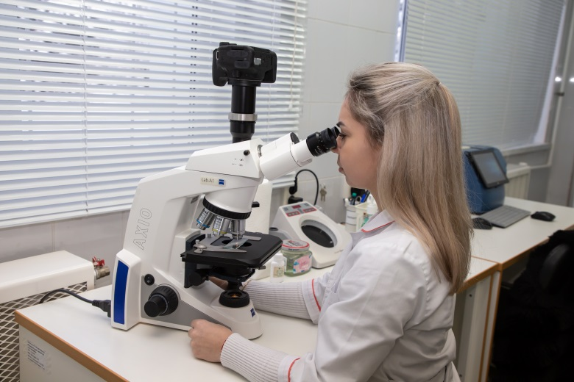
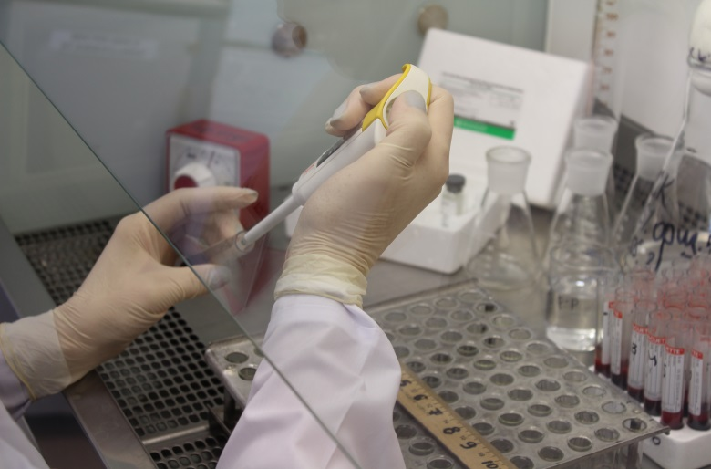
Лабораторно-диагностическая база Ленинградской области
Аккредитованные лаборатории
Волховского и Киришского | Аккредитованы как независимые испытательные лаборатории
Тихвинского и Бокситогорского
Приозерского
Кингисеппского и Сланцевского
Волосовского
Гатчинского
Выборгского
Notes:
В ведении Управления ветеринарии Ленинградской области имеется девять учреждений, выполняющих комплекс лабораторно-диагностических исследований, включая серологические исследования. Семь учреждений аккредитованы Федеральным агентством по техническому регулированию и метрологии в качестве компетентных и независимых испытательных центров и соответствуют требованиям ГОСТ Р ИСО/МЭК 17025-2019.
В 2021 году ветеринарная испытательная лаборатория ГБУ ЛО «СББЖ Выборгского района» прошла аккредитацию в национальной системе аккредитации на соответствие ГОСТ ISO/IEC 17025-2019 и критериям аккредитации (аттестат аккредитации RA.RU.21OK48). В 2022 году предстоит пройти данную процедуру лабораториям Лужского и Лодейнопольского районов.
В 2021 году ВИЛ перешли к новой версии ISO/IEC 17025-2019 «Общие требования к компетентности испытательных и калибровочных лабораторий». В рамках перехода разработаны и внедрены новые Руководства по качеству в соответствии с требованиями ГОСТ 17025-2019, проведены корректирующие мероприятия и предупреждающие действия по изменению СМК (документированные процедуры, инструкции, планы, МСИ, управление рисками и возможностями). Продолжена работа по обеспечению достоверности результатов испытаний: внутрилабораторный контроль качества, внутренние аудиты и межлабораторные сравнительные испытания.

Slide 16
Производственная деятельность государственных ветлабораторий за 2019-2021 годы
Виды исследований | 2019 год | 2020 год | 2021 год | % к 2020 году
Патологоанатомические | 9 919 | 16 303 | 7 994 | 49%
Органолептические | 10 591 | 9 630 | 6 138 | 64%
Микроскопические (ЛЮМ и световая микроскопия) | 72 779 | 58 283 | 56 349 | 97%
Бактериологические | 129 150 | 129 508 | 124 915 | 96%
Биологические | 2 060 | 2 505 | 1 985 | 79%
ПЦР | 17 363 | 17 830 | 22 763 | 128%
ИФА | 22 328 | 39 337 | 63 375 | 161%
Серологические (всего) | 780 759 | 785 130 | 692 228 | 88%
Гематологические | 3 383 | 8 997 | 6 943 | 77%
Копрологические | 137 686 | 118 192 | 110 614 | 94%
Химико-токсикологические | 27 503 | 30 462 | 35 879 | 118%
Биохимические | 82 548 | 68 846 | 62 202 | 90%
Итого | 1 296 250 | 1 281 023 | 1 191 388 | 93%
Notes:
В 2021 году запланировано проведение 1 198 000 лабораторно-диагностических исследований. Фактическое выполнение Плана составило 99% (1 191 388 исследований) и 93% по отношению к показателям 2020 года, что связано с уменьшением поголовья сельскохозяйственных животных. Удельный вес исследований методами ИФА и ПЦР неизменно увеличивается, за прошедший год увеличено количество химико-токсикологических исследований.

Slide 17
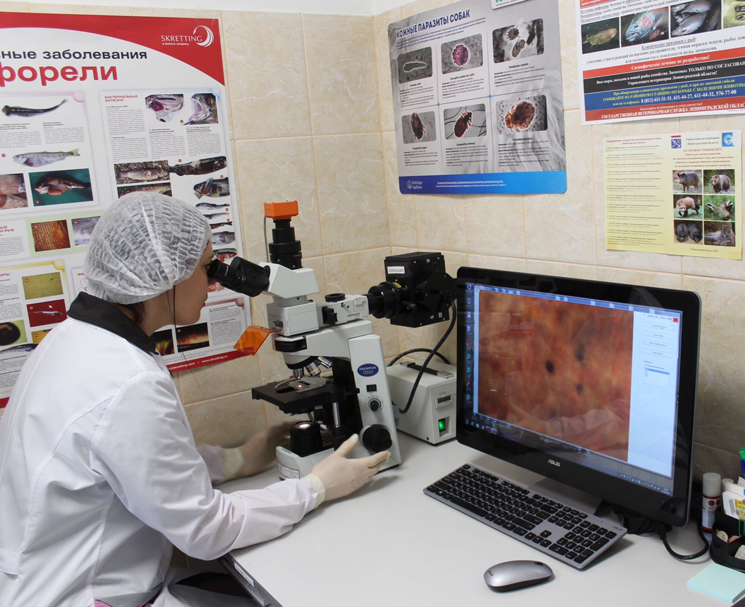
Структура положительных выявлений при лабораторном мониторинге в 2021году,%
Notes:
Как видим, 72 процента составляют болезни незаразной этиологии. 0,15% - хламидиозы КРС и МРС, 19% паразитарные болезни и 9% болезни бактериальной этиологии и микозы
Такая же структура отмечалась и в 2021 году

Slide 18
Доля выявленных заразных болезней к общему объёму диагностических исследований, %
Notes:
Доля выявленных заразных болезней к общему объему диагностических исследований, проведенных в 2021 году сохранилась на уровне 2020 года.

Slide 19
Анализ болезней незаразной этиологии в хозяйствах Ленинградской области в 2021 г.
 | Обследований | Выявлено | Вылечено
Диагностика субклинического мастита | 835 200 | 22 102 (3%) | 21 466 (97%)
Акушерско-гинекологическая диспансеризация маточного поголовья | 99 132 | 27 433 (28%) | 24 690 (90%)
Notes:
В 2021 году особое внимание уделено профилактики болезней незаразной этиологии молочного стада в сельхозпредприятиях и реализован план повышения сохранности поголовья КРС.
Под контролем специалистов государственной ветеринарной службы проведено 835 200 исследований коров на скрытые формы мастита, выявлено положительно реагирующих 37 100 голов,
что составило 4,4% от количества исследованных, в 2020 году этот показатель также составлял - 4%.
Подвергнуто лечению 100% заболевших животных. Эффективность лечебных мероприятий составила 97%.
В ходе проведения акушерско-гинекологической диспансеризации маточного стада крупного рогатого скота выявлено 27 433 больных животных, что на 2% меньше показателя 2020 года.
По-прежнему остаётся низким охват диспансерными исследованиями дойного стада. Он составил 6%.
При проведении биохимических исследований сыворотки крови КРС установлено, что 50% отклонений составляют такие показатели как: каротин, общий белок, кальций, фосфор, витамины и другие,
что обусловлено несбалансированным кормлением.
Управление ветеринарии Ленинградской области издало методические рекомендации, разработанных совместно с ФГБОУ ВО «Санкт-Петербургский государственный университет ветеринарной медицины»:
1. Приёмы повышения воспроизводительной функции в интенсивном молочном животноводстве
2. Профилактика и лечение диспепсии у новорождённых телят.
Указанные материалы размещены на сайте Управления в разделе «Наглядные материалы» и направлены в адрес подведомственных учреждений и сельскохозяйственных предприятий по содержанию КРС.

Slide 20
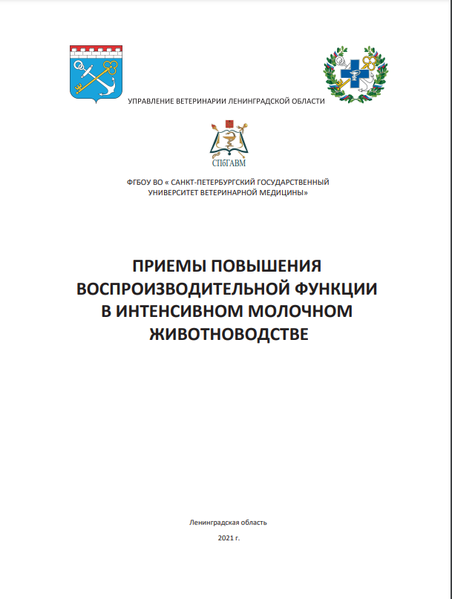
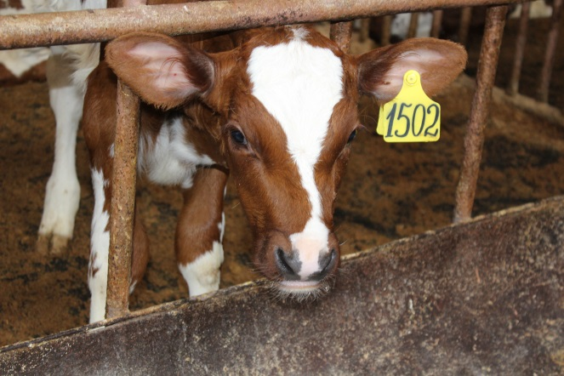
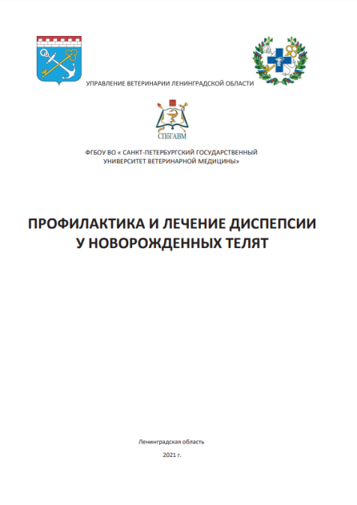
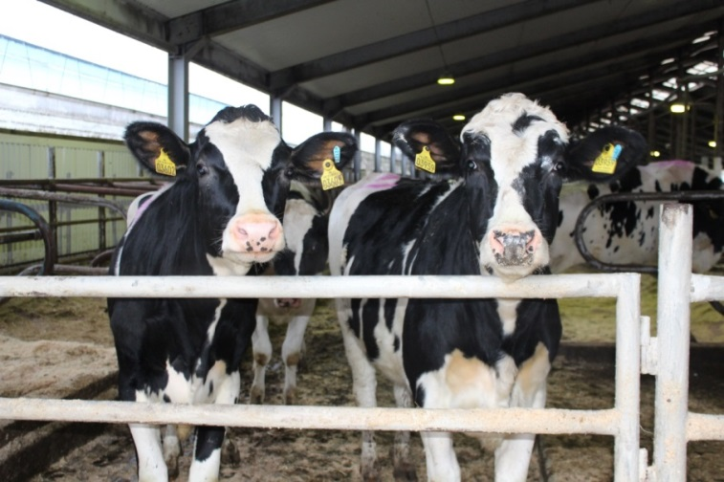
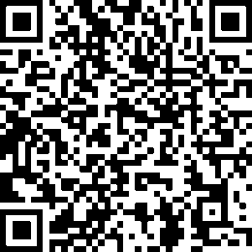
Методические рекомендации
Приёмы повышения воспроизводительной функции в интенсивном молочном животноводстве
Профилактика и лечение диспепсии у новорождённых телят
для скачивания

Slide 21
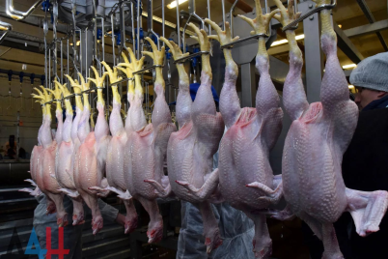
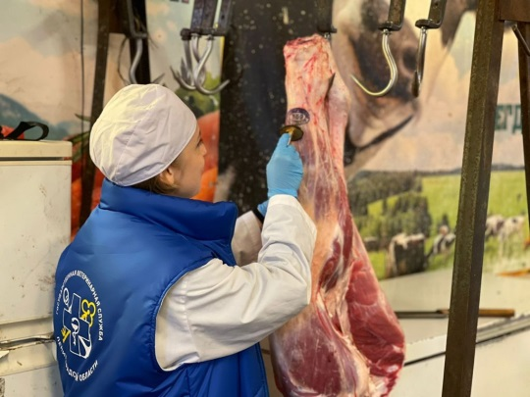
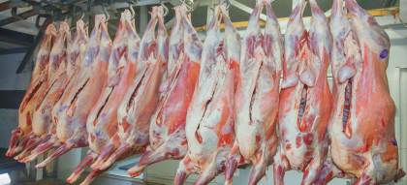
Ветеринарно-санитарная экспертиза
Туш КРС – 54 609
Туш МРС – 12 379
Туш свиней – 589 317
Тушек птицы – 163 722 512
Тушек кроликов – 126 029
4905 туш диких кабанов, 22 - лосей,
159 - медведей, 14 барсуков, 6 бобров и 2 рыси
Notes:
Ветеринарными специалистами в 2021 году подвергнуто ветеринарно-санитарной экспертизе всего:
туш КРС 54609, туш свиней – 589317, МРС -12 379, птицы разных видов почти 164 млн.
Кроликов -126 029 и других видов животных – 1 411

Slide 22
Надзорная деятельность Управления
248-ФЗ
Положение о государственном надзоре №635-ПП от 30.09.2021;
Издано 7 приказов Управления.
498-ФЗ;
109-оз О содержании и защите домашних животных;
109-оз Об обращении с животными без владельцев…
Постановления правительства ЛО: №231-ПП, №471-ПП и 1 проект;
Издано 6 приказов.
Notes:
Прошедший год для надзорной деятельность стал переходным. При осуществлении государственного регионального надзора в области обращения с животными начиная с 01.10.2021 года и с принятием положения о государственном региональном надзоре в области обращения с животными №635 надзорная деятельность осуществляется в соответствии с 248-м федеральным законом и двумя областными законами. До этого момента мы руководствовались 294-м федеральным надзором. Я остановлюсь только о новеллах в законодательстве.

Slide 23
Работа по 248 - ФЗ
Профилактические мероприятия
Контрольно-надзорные мероприятия
информирование;
обобщение правоприменительной практики;
объявление предостережения; (вносится в ЕРКНМ)
консультирование;
профилактический визит. (вносится в ЕРКНМ)
Взаимодействие с контролируемым лицом:
Инспекционный визит;
Рейдовый осмотр;
Документарная проверка;
Выездная проверка.
Без взаимодействия с контролируемым лицом:
Наблюдение за соблюдением обязательных требований;
Выездное обследование.
Notes:
В связи с вступлением в силу 248-ФЗ главный акцент в надзорной деятельности смещается на профилактику правонарушений и все проводимые мероприятия вносятся в информационную систему, тем самым обеспечивая прозрачность надзорной деятельности как для проверяемых лиц, так и для надзорных органов.
Осуществление государственного контроля (надзора) в первом полугодии 2021 года проводился в соответствии с:
- Федеральным законом от 26.12.2008 № 294-ФЗ «О защите прав юридических лиц и индивидуальных предпринимателей при осуществлении государственного контроля (надзора) и муниципального контроля»;
- Административным регламентом исполнения Управлением ветеринарии Ленинградской области государственной функции по осуществлению государственного надзора в области обращения с животными на территории Ленинградской области (в части осуществления государственного надзора за соблюдением обязательных требований в отношении животных (за исключением обязательных требований в отношении диких животных, содержащихся или используемых в условиях неволи)), утвержденный Приказом Управления ветеринарии Ленинградской области от 02.09.2020 №20.
С 01.07.2021 года государственный контроль (надзор) осуществляется в соответствии с Федеральным законом от 31.07.2020 N 248-ФЗ "О государственном контроле (надзоре) и муниципальном контроле в Российской Федерации".
В редакции Федерального закона от 11.06.2021 N 170-ФЗ «О внесении изменений в отдельные законодательные акты Российской Федерации в связи с принятием Федерального закона "О государственном контроле (надзоре) и муниципальном контроле в Российской Федерации»: Государственный контроль (надзор) в области обращения с животными осуществляется посредством:
регионального государственного контроля (надзора) в области обращения с животными, осуществляемого уполномоченными органами исполнительной власти субъектов Российской Федерации, в соответствии с положениями, утверждаемыми высшими исполнительными органами государственной власти субъектов Российской Федерации.
Постановлением Правительства Ленинградской области от 30.09.2021 № 635 утверждено ПОЛОЖЕНИЕ о региональном государственном контроле (надзоре) в области обращения с животными на территории Ленинградской области.

Slide 24
Цифровизация в надзоре
ТОР КНД
Система мониторинг
Внесение данных о профилактических и надзорных
мероприятиях
ЕР КНМ
Досудебное обжалование
Внесение данных о субъектах надзора и о видах контроля
ЕР
ВК
ГИС ГМП
ГАСУ
Единый реестр ген. прокуратуры
Штрафы
Notes:
В 2021 году установлены обязательные требования по внесению надзорных мероприятий в информационную систему Типовое облачное решение контрольно-надзорной деятельности (ТОР КНД) С 2023 года это все будет работать ТОЛЬКО в электронном виде

Slide 25
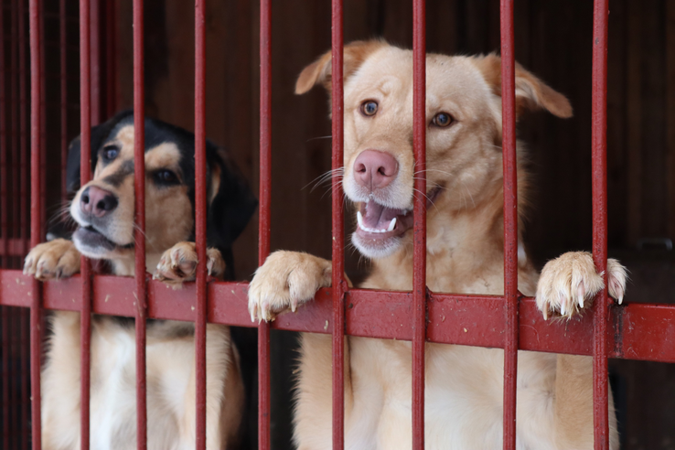
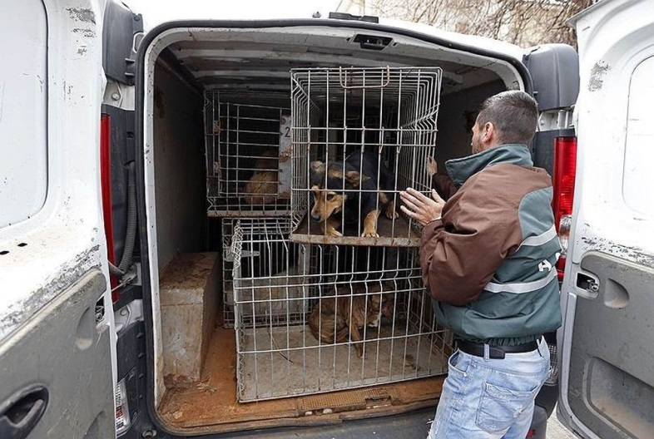
Субъекты надзора
Приюты - 15
Органы местного самоуправления -18
Организации, осуществляющие отлов - 3
Граждане

Slide 26
Проведенные надзорные мероприятия
294 -ФЗ
248 -ФЗ
Проведено проверок-5
По предписанию 4
По обращению граждан 1
Проведено рейдов-5
Направлены требования 4
Сведения не подтвердились 1
КНМ взаимодействие с контролируемым лицом
Инспекционный визит
КНМ без взаимодействия
Выездное обследование
Профилактические мероприятия
Профилактический визит 3
Предостережение 1

Slide 27
Рассмотрение обращений граждан
25 материалов проверок (КУСП)
ОМВД России по Ленинградской области.
Обращения:
агрессивное поведение собак – 10;
выгул собаки без намордника – 24;
*безнадзорные животные - 95;
лай собаки в ночное время - 6.
*направлены в Администрации ОМСУ ЛО; направлены на СББЖ районов для проверки наличия у животных вакцинации против бешенства.
Notes:
По всем обращениям была проведена проверка фактов с выездом на место специалистов Управления или специалистов подведомственных учреждений, даны исчерпывающие ответы в рамках возложенных полномочий.
В случае выявления фактов нарушения - перенаправление в Администрации МО Ленинградской области, Россельхознадзор – для рассмотрения в пределах полномочий. Направление предостережения – 1 (в отношении юр. лиц).
В связи с тем, что в КоАП РФ не предусмотрена ответственность за нарушение Федерального закона №498 - ФЗ, в адрес нарушителей направляются уведомления о недопустимости нарушения требований законодательства Российской Федерации в области обращения с животными – 4 (в отношении физ. лиц)

Slide 28
Государственная услуга
Через многофункциональные центры ЛО - 7
Через портал государственных услуг ЛО - 1
Через портал государственных услуг РФ - 1
Регистрация специалистов в области ветеринарии, занимающихся предпринимательской деятельностью

Slide 29
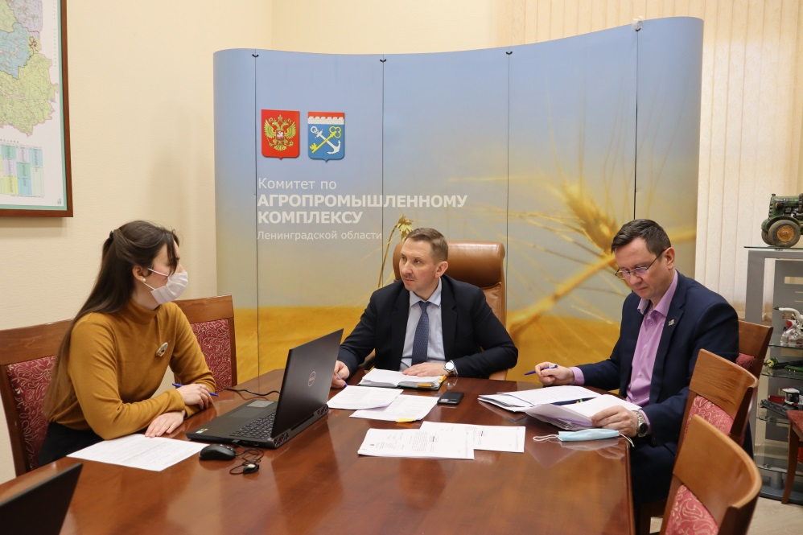
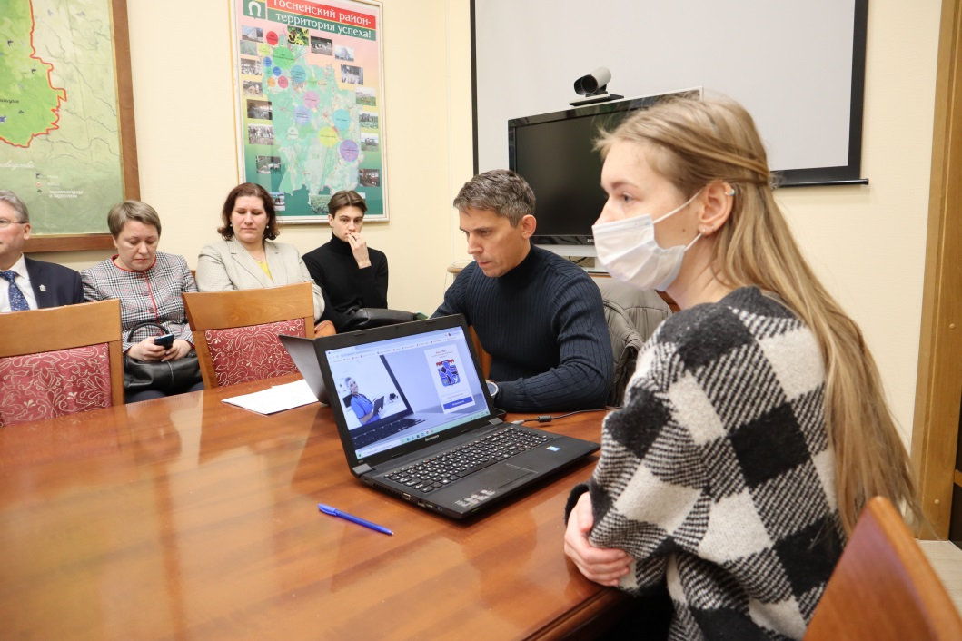
Аттестация специалистов в области ветеринарии
На право работы ФГИС «Меркурий» аттестовано
27 специалистов.
Notes:
Начиная с 2017 года аттестационной комиссией, созданной при Управлении ветеринарии проводится аттестация специалистов, не являющиеся уполномоченными лицами органов и учреждений, входящих в систему Государственной ветеринарной службы Российской Федерации, которые могут проводить оформление ветеринарных сопроводительных документов на подконтрольные товары из перечня, утвержденного федеральным органом исполнительной власти в области нормативно-правового регулирования в ветеринарии в ФГИС «Меркурий». За все эти годы было подано 36 заявлений и аттестовано 27 специалистов. В Санкт-Петербурге аналогичная комиссия не аттестовала ни одного специалиста.

Slide 30
Работа с ОМСУ по безнадзорным животным
финансирование
44 355,3 тыс. рублей
3 607 особей
исполнение
44 029,9 тыс. рублей
3 420 особей
Notes:
Освоение субвенций ОМСУ 99,27 %

Slide 31
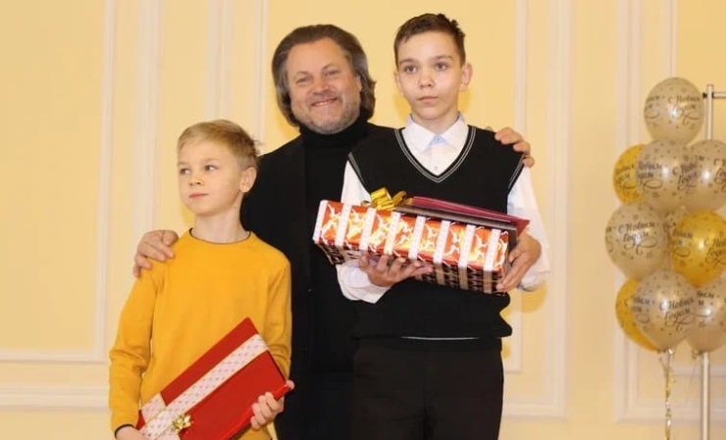
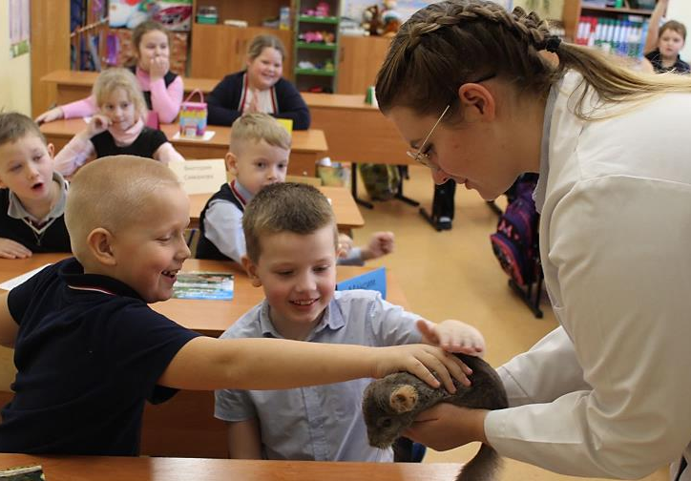
Мы в ответе за тех, кого приручили
Создано 10 роликов, 7 с медийными личностями
Специалистами Управления и сотрудниками СББЖ Проведено более 24 уроков доброты со школьниками
Проведен областной конкурс детского творчества -
2000 работ
Размещены билборды на федеральных трассах, 200 баннеров в автобусах
Акция совместно с МФЦ «сытый Новый год» - более 2 тонн кормов передано в приюты
Проведено 6 семинаров с председателями СНТ и ДНП
Распространено более 2000 памяток, флаеров на различных мероприятиях
Notes:
конкурса детского творчества на тему ответственного отношения к животным в котором приняло участие более 2 000 детей со всей Ленинградской области. На конкурс было прислано: 1 109 детских рисунков, 152 эссе, 532 фотографии и 132 видеоролика. По результатам конкурса мы сейчас готовим выставку лучших работ. Совместно с Управлением МФЦ в преддверии Нового года была проведена акция «Сытый Новый год». Где было собрано и передано в приюты более 2-х тонн кормов для животных. Комитет по молодежной политике помог в организации акций на Северном автовокзале, где раздавалась печатная продукция гражданам.
Управление своими силами сняло более 10 роликов социальной рекламы, некоторые из которых набрали 40 тысяч просмотров. Наши певцы, композиторы, артисты и депутат Государственной думы присоединились к нашему проекту и снялись в роликах для привлечения внимания граждан к ответственному отношению к животным. Специалисты государственной ветеринарной службы активно проводили в прошлом году, и продолжают работать с подрастающим поколением проводят «Уроки доброты для школьников».

Slide 32
Бюджетное финансирование государственной ветеринарной службы
Notes:
В 2021 году осуществлено финансирование следующих мероприятий на общую сумму 590 ,17 млн. Руб. в том числе:
-Субсидии бюджетным учреждениям на финансовое обеспечение государственного задания - 493 616 800,00 руб.
-Основное мероприятие "Сохранение эпизоотического благополучия по болезням промысловых рыб и аквакультуры» - 2 481 000,00 руб.
-Мероприятия по сохранению и развитию материально-технической базы государственных учреждений -41 820 000,00 руб.
-Основное мероприятие "Предупреждение возникновения и распространения африканской чумы свиней на территории Ленинградской области»- 5 196 174,00 руб.
-Субсидии некоммерческим организациям на компенсацию расходов - 1800 000,00 руб.
-Социальная поддержка молодых специалистов Ленинградской области -904 000,00 руб.

Slide 33
Мероприятия по сохранению и развитию материально-технической базы государственных учреждений
на капитальный ремонт – 17 512,39 тыс. рублей.
на покупку автомобилей – 9 134,00 тыс. рублей.
на лабораторное оборудование – 15 173,61 тыс. рублей.
Общая сумма на иные цели в 2021 году –
41 820,0 тыс. рублей
Notes:
В 2021 году Учреждениям предоставлены субсидии на иные цели в размере - 41 820 000,00 рублей, фактическое исполнение составило - 100% в сумме - 41 820 000,00 рублей,
в том числе:
1. на капитальный ремонт зданий и благоустройство территории объектов государственной ветеринарной службы Ленинградской области, а также разработку проектно-сметной документации (ПСД) предоставлено бюджетных средств на сумму 17 512,39 тыс. рублей.
2.приобретение лабораторного оборудования для бюджетных учреждений государственной ветеринарной службы Ленинградской области на общую сумму – 15 173,61 тыс. рублей.
3.приобретение автотранспортных средств на сумму 9 134,00 тыс. рублей.

Slide 34
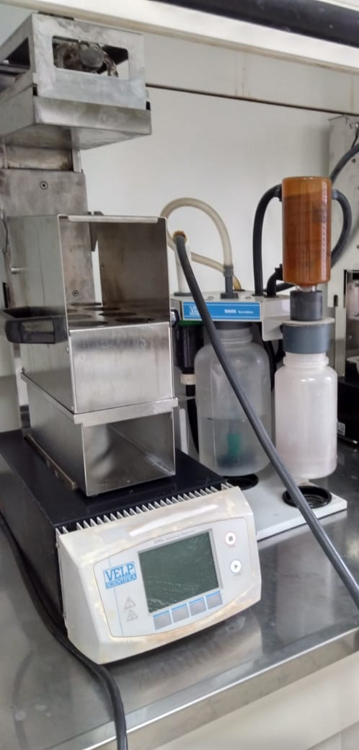
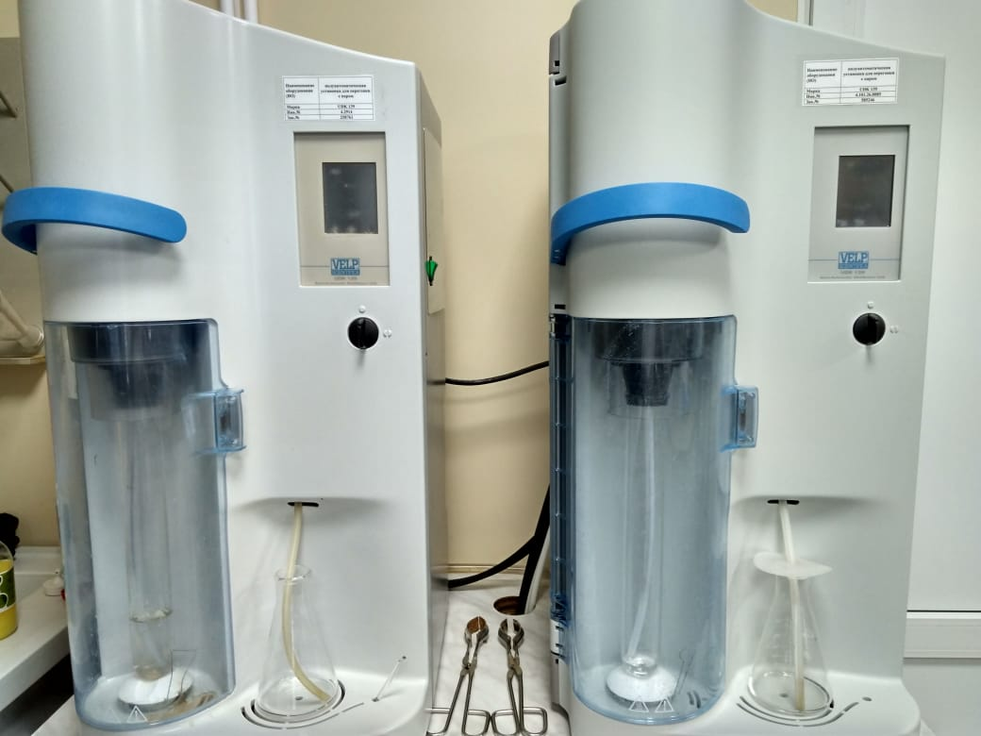
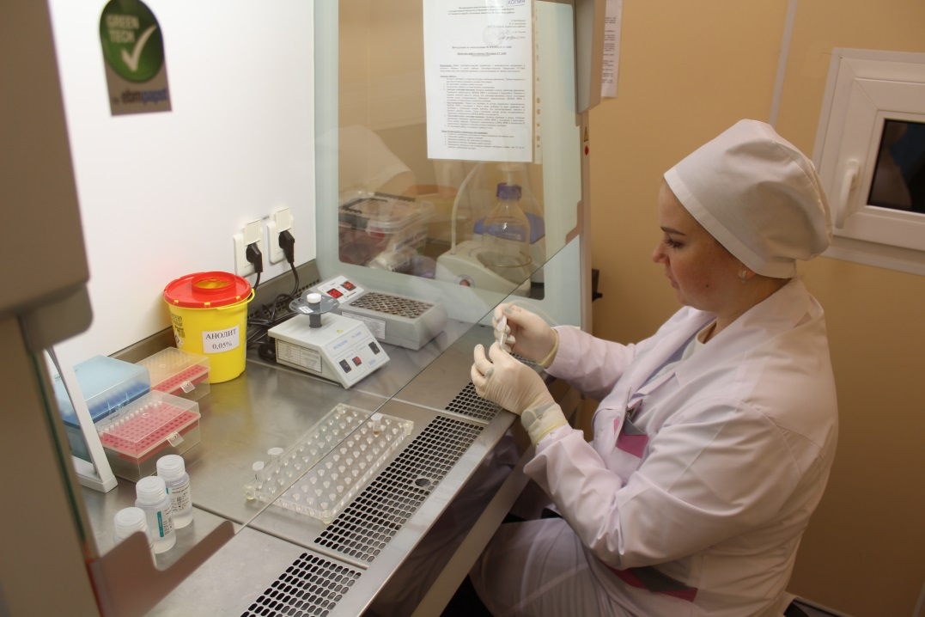
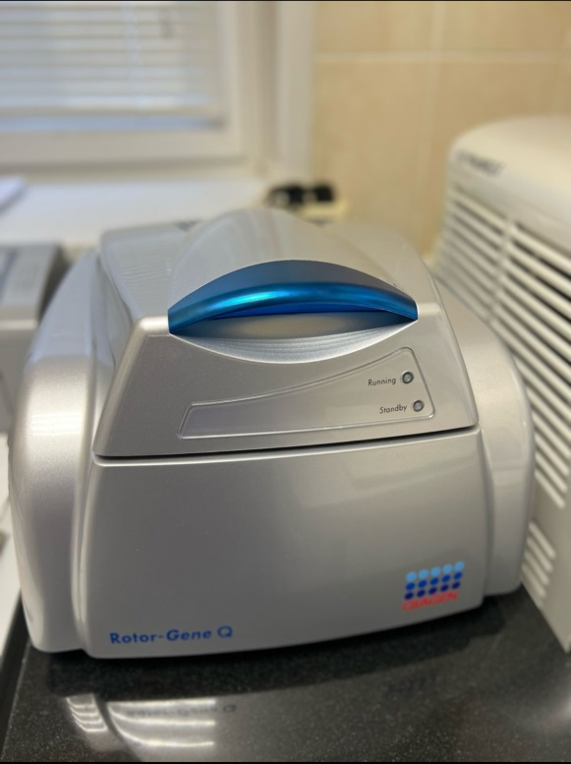
Приобретение лабораторного оборудования
приобретено
на сумму 15 173,61 тыс. рублей
Система для анализа белка по Кьедалю
Амплификатор для ПЦР диагностики Rotor-Gene Q 6000
Ламинарный бокс
Notes:
2.приобретение лабораторного оборудования для бюджетных учреждений государственной ветеринарной службы Ленинградской области запланировано на общую сумму – 15 173,61 тыс. рублей, в том числе:
ГБУ ЛО «Леноблэпизоототряд» - 59,96 тыс. рублей.
ГБУ ЛО «СББЖ Кингисеппского и Сланцевского районов» - 2 217,50 тыс. рублей.
ГБУ ЛО «СББЖ Гатчинского района» - 1 452,71 тыс. рублей.
ГБУ ЛО «СББЖ Выборгского района» - 536,89 тыс. рублей.
ГБУ ЛО «СББЖ Волосовского района» - 1 563,25 тыс. рублей.
ГБУ ЛО «СББЖ Лужского района» - 810,335 тыс. рублей
ГБУ ЛО «СББЖ Лодейнопольского и Подпорожского районов» - 1 425,05 тыс. рублей.
ГБУ ЛО «СББЖ Тихвинского и Бокситогорского районов» - 4 732,913 тыс. рублей.
ГБУ ЛО «СББЖ Волховского и Киришского районов» - 2 375,00 тыс. руб.
Заключены и исполнены контракты на весь перечень необходимого оборудования.

Slide 35
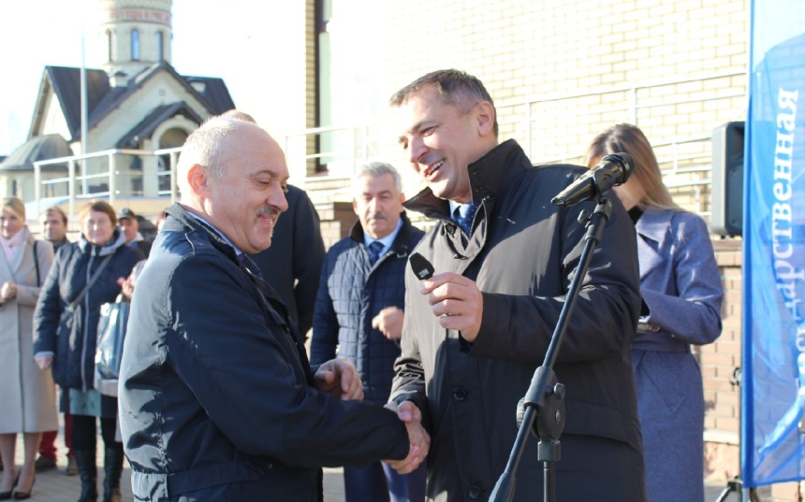
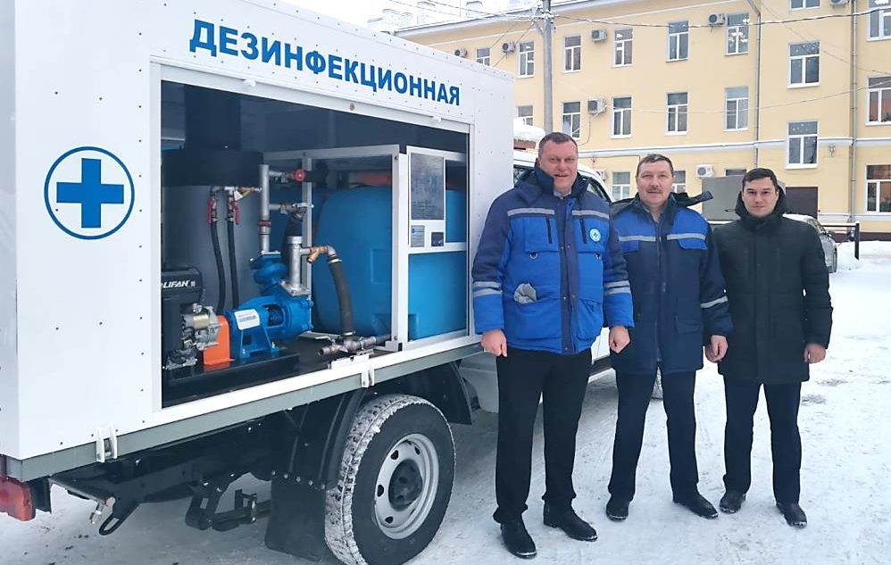
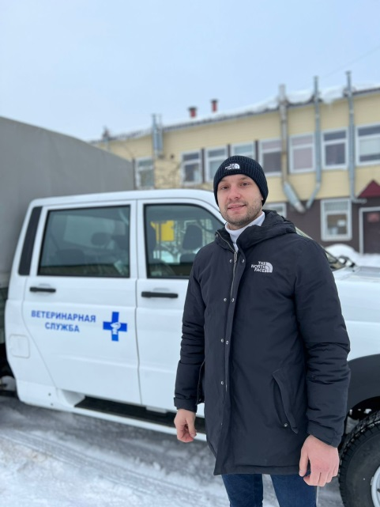
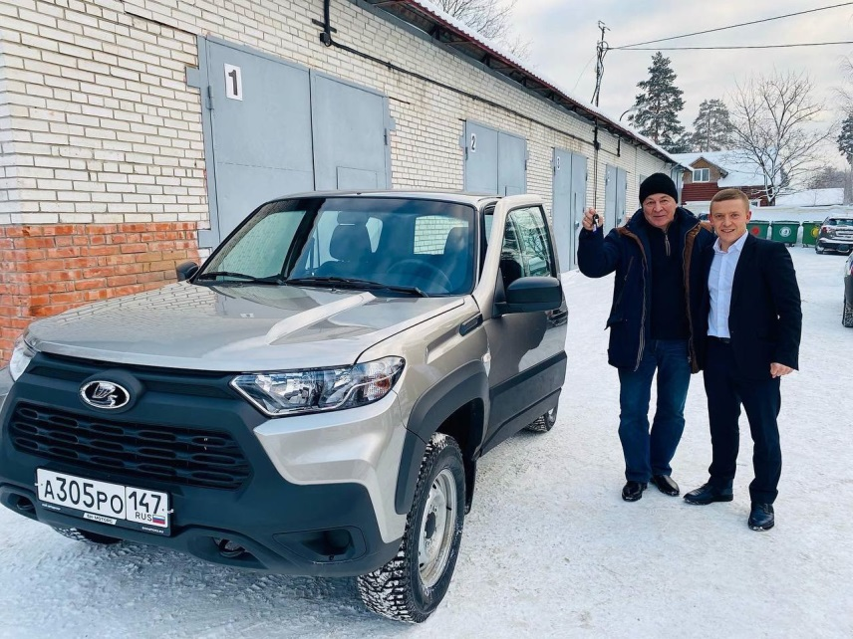
Приобретение легкового транспорта
на сумму 9 134,00 тыс. рублей.
2 автомобиля ДУК;
5 легковых автомобилей.
Notes:
ГБУ ЛО «СББЖ Волховского и Киришского районов» - 1 932,00 тыс. руб.- 1дук.
приобретение автомобиля специального с дезинфекционной установкой
ГБУ ЛО "СББЖ Волосовского районов": - 508,00 тыс. рублей приобретение автотранспорта.
ГБУ ЛО "СББЖ Кировского и Тосненского районов" – 700,00 тыс. рублей. приобретение автотранспорта.
ГБУ ЛО "СББЖ Выборгского района" - 681,50 тыс. рублей. предоставлении субсидий на приобретение автотранспорта.
ГБУ ЛО "СББЖ Гатчинского района" – 3 724,00 тыс. рублей. приобретение автотранспорта на сумму 1 972,00 тыс. руб. и приобретение автомобиля специального с дезинфекционной установкой,
ГБУ ЛО "СББЖ Лужского района" - 593,843 тыс. рублей. приобретение автотранспорта Лада Нива.
ГБУ ЛО "СББЖ Всеволожского района" - 994,657 тыс. рублей. приобретение автотранспорта.

Slide 36
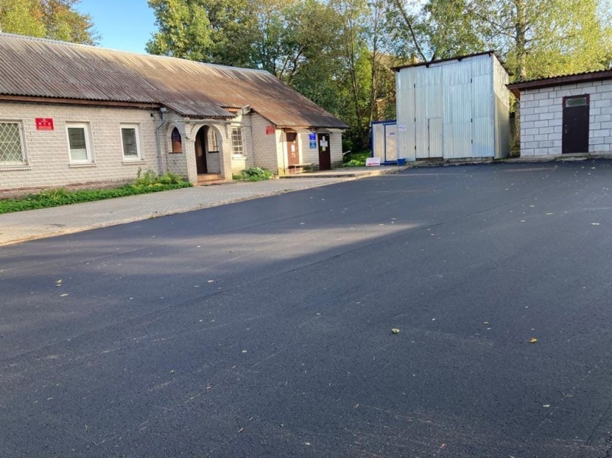
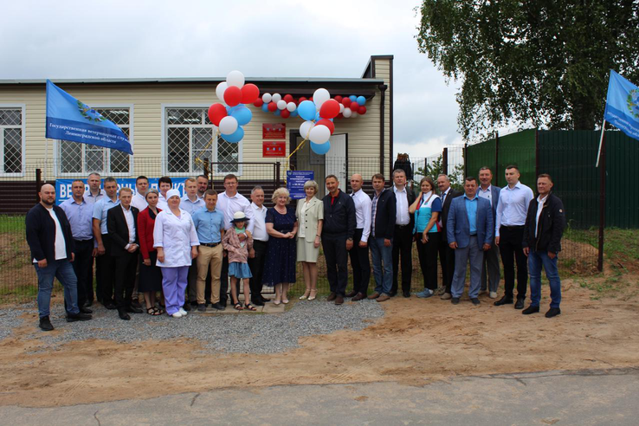
Капитальный ремонт зданий и сооружений
Произведен ремонт зданий, сооружений - 14 объектов, в том числе:
капитальный ремонт кровли и фасада, и внутренних помещений изолятора ГБУ ЛО «СББЖ Волосовского района»;
проведение работ по ограждению земельного участка станции ГБУ ЛО «СББЖ Выборгского района»;
капитальный ремонт ветеринарного участка в п. Пчева ГБУ ЛО «СББЖ Волховского и Киришского района»;
капитальный ремонт кровли здания и системы отопления и радиаторов станции ГБУ ЛО «СББЖ Кировского и Тосненского районов»;
капитальный ремонт кровли и работы по благоустройству территории станции ГБУ ЛО «СББЖ Лужского района»;
проведение ремонта по ограждению ветучастка г. Пикалёво и п.Ефимовский, ремонт электроснабжения ГБУ ЛО «СББЖ Тихвинского и Бокситогорского районов»;
капитальный ремонт фасада и отмостков территории и ремонт пола 3-х отделов ветеринарной лаборатории ГБУ ЛО «СББЖ Лодейнопольского и Подпорожского районов»;
Notes:
Произведен ремонт зданий, сооружений - 14 объектов, в том числе:
-капитальный ремонт кровли и фасада, и внутренних помещений изолятора ГБУ ЛО «СББЖ Волосовского района»;
-капитальный ремонт кровли здания и системы отопления и радиаторов станции ГБУ ЛО «СББЖ Кировского и Тосненского районов»;
-капитальный ремонт фасада и отмостков территории и ремонт пола 3-х отделов ветеринарной лаборатории ГБУ ЛО «СББЖ Лодейнопольского и Подпорожского районов»;
-капитальный ремонт кровли по благоустройству территории станции ГБУ ЛО «СББЖ Лужского района»;
-проведение ремонта по ограждению ветучастка г. Пикалёво и п.Ефимовский, ремонт электроснабжения ГБУ ЛО «СББЖ Тихвинского и Бокситогорского районов»;
-на проведение работ по ограждению земельного участка станции ГБУ ЛО «СББЖ Выборгского района»
Разработка проектно-сметной документации - 4 единицы.

Slide 37
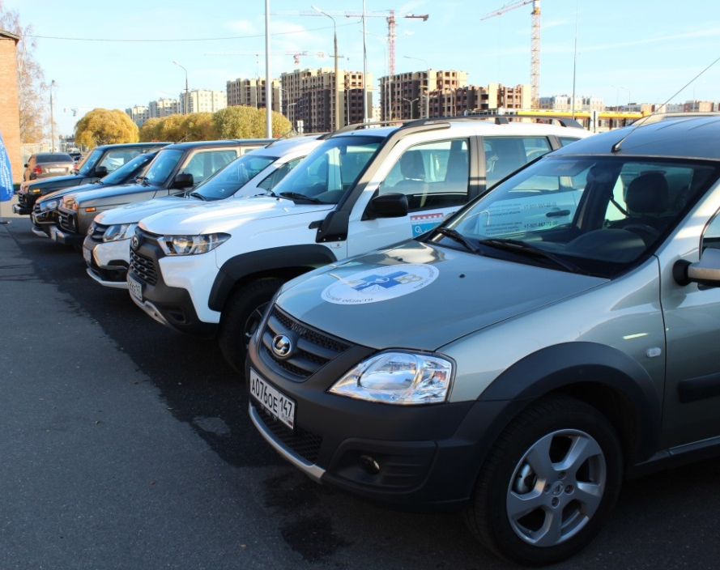
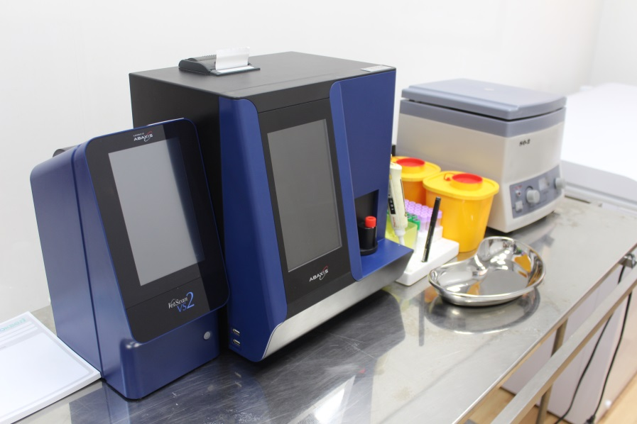
Внебюджетное финансирование государственной ветеринарной службы Ленинградской области
приобретено 73 единицы лабораторного оборудования
Приобретено 9 единиц автотранспорта
отремонтировано
3 объекта
Notes:
За счет собственных средств на сумму 23 082, 8 тыс. руб., в том числе:
- на капитальный ремонт - 3 объекта (Луга Волхов Гатчина) на сумму 2 394 900 руб.
- на лабораторное оборудование – 73 единицы – на сумму 1 2579 000,00 руб.
- На автотранспорт 9 единиц (из них софинансирование – 4 единицы) на сумму 8 108 804 ,70 рублей.

Slide 38
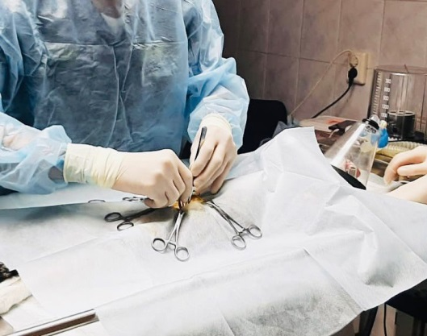
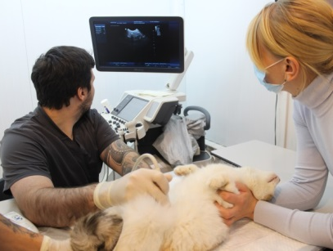
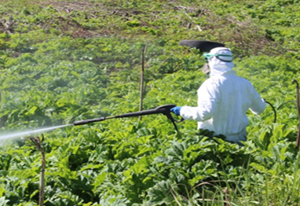
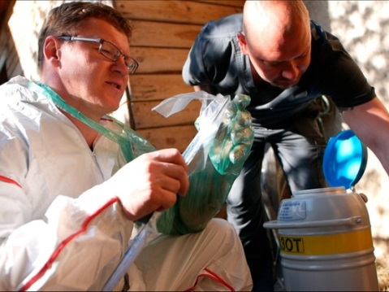
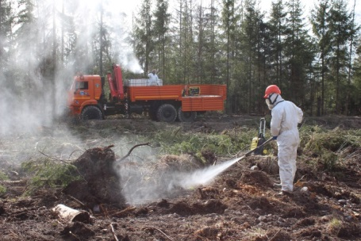
Результаты внебюджетной деятельности
Оказано лечебных услуг
410 182.
Льготная стерилизация: 1448 кошек; 216 собак.
Инновационно-образовательный центр итоги:
95 специалистов прошли курсы повышения квалификации;
182 слушателя посетили семинары
Уничтожение борщевика
96,84 гектара.
Создано 15 пунктов искусственного осеменения;
осеменено-771 голова;
получено телят- 287 головы;
стельных коров – 432 голов.
Обработка против гнуса 1827,3 гектара.

Slide 39
Работа в ФГИС «Меркурий»
Оформлено более 76 млн. ЭВСД (76 298 099)
Выявлено ошибок 755
Уполномоченными специалистами ХС 497
Аттестованными специалистами 37
ГВС 221

Slide 40
Правовое сопровождение и делопроизводство
принято 221 правовых актов в форме распоряжений;
20 нормативных правовых актов в форме приказов;
инициировано принятие 3-х постановлений Правительства Ленинградской области;
Проведено 25 плановых и внеплановых проверок подведомственных учреждений;
зарегистрировано всего 29 162 документов.
рассмотрено 4 акта прокурорского реагирования;
Notes:
За 2021 год принято 221 правовых актов в форме распоряжений, 20 нормативных правовых актов в форме приказов, разработан проект областного закона "О наделении органов местного самоуправления Ленинградской области отдельным государственным полномочием Ленинградской области по организации мероприятий при осуществлении деятельности по обращению с животными без владельцев« (впоследствии закон Ленинградской области от 23.07.2021 N 103-оз), инициировано принятие 3-х постановлений Правительства Ленинградской области.
Проведено 25 плановых и внеплановых проверок подведомственных учреждений, подготовлено 114 отчетов, зарегистрировано всего 29162 документов, из них: 13829 входящих документов и 13 178 исходящих документов, рассмотрено 4 акта прокурорского реагирования, из них 3 представления и 1 требование.
В рамках исполнения плана противодействия коррупции проведено 4 семинара и рассмотрено 2 конфликта интересов, возникших в подведомственном учреждении.
В 2021 году проведена проверка архивным управлением Ленинградской области, обработано и сданы в архив документы 2015 и 2016 год.
Обработано 48 документов для служебного пользования, из них 20 входящих и 28 исходящих.
Принято участие в 5 судебных процессах.

Slide 41
Адресная инвестиционная программа
Проектирование: объект строительства в п. Сосново.
Строительство: ветеринарной
лечебницы в г. Сосновый Бор.

Slide 42
Подготовка лабораторного учреждения к работе с вирусом бешенства
Санитарно-эпидемиологическое заключение на отдел по диагностике бешенства.
Notes:
С 2019 года проводятся работы для получения испытательной лабораторией ГБУ ЛО «СББЖ Тихвинского и Бокситогорского районов» лицензии на работу с микроорганизмами 2 группы патогенности, в 2022 году мероприятия будут завершены регион получит собственную диагностическую базу для мониторинга бешенства.

Slide 43
Сохранение эпизоотического благополучия
по болезням промысловых рыб и аквакультуры
5 структурных подразделений Регионального центра эпизоотического и экологического мониторинга акваторий региона.
Обследовано 55 рыбоводных хозяйств и 7 рыбопромысловых водоёмов.
Отобрано 4922 проб биологического материала рыбы и воды, проведено 96390 исследований на паразитарные, бактериальные, вирусные болезни рыб, показатели качества и безопасности пищевой продукции и гидрохимические показатели воды.

Slide 44
Год чистой воды
мониторинговые экологические исследования акватории порта Приморск
участие в 5 научных экспедициях Ладожское и Онежское озера, Финский залив Балтийского моря
мероприятия по предотвращению «цветения воды» и сокращению численности сине-зеленых водорослей
оценка экологического состояния водоемов Выборгского и Кировского районов
подготовлена и проведена конференция «Здоровая рыба в чистой воде»
Notes:
мониторинговые экологические исследования акватории порта Приморск в связи с деятельностью ООО «Транснефть»;
- мероприятия по оценке экологического состояния природных водоемов Выборгского и Кировского районов Ленинградской области, в том числе связанных с деятельностью предприятий АПК (птицефабрика предприятия «Ударник», АО «Птицефабрика «Синявинская»);
- мероприятия по предотвращению «цветения воды» и сокращению численности сине-зеленых водорослей при помощи внесения в водоемы биологически безопасной суспензии хлореллы;
- участие в 5 научных экспедициях в Ладожское и Онежское озера и Финский залив Балтийского моря;
- подготовлены 3 брошюры, отсняты и показаны 2 видеоролика;
- подготовлена и проведена конференция «Здоровая рыба в чистой воде».

Slide 45
Оценка качества заготовленных кормов
Notes:
Из 1104 проб исследованных всего На диаграмме показаны результаты аттестации заготовленных кормов в ЛО в 2021 году от 1068 партий по классам в сравнении с 2020 годом. Количество кормов 1 класса увеличилось на 12%. За счет снижения количества кормов 2 и 3 класса и неклассных кормов. Количество партий неклассных кормов сократилось на 8%.
Картина качества заготавливаемых кормов по районам практически не меняется.
Рейтинг районов по кормам 1 класса показывает, что более 50% партий кормов 1 класса в 2021 году заготовили 2 района – Волховский и Кингисеппский.
В 2021 году 9 районов заготовили более 50% партий классных кормов (1; 2; 3 класса) в 2020 году таких районов было – 8.
Общая картина с питательностью заготовленных кормов в 2021 году более благоприятная.
Увеличение кормов 1 класса свидетельствует о том, что хозяйства ЛО на части своих площадей увеличивают количество вносимых удобрений в т.ч. и АЗОТА , (поэтому растет протеин в заготовленных кормах); соблюдают рекомендуемые сроки скашивания, поэтому в сухом веществе заготавливаемых трав - низкая клетчатка и высокая обменная энергия.

Slide 46
Выставки: «АгроРусь – 2021» и «Белые ночи»
Notes:
Традиционно ветеринарные специалисты Ленинградской области приняли участие в агропромышленной выставке-ярмарке «АгроРусь» и представили тематическую экспозицию о своей деятельности. Ветеринары подготовили коров, овец, коз, кур, уток, индюков, кроликов, лошадей и даже лам со страусами ко встрече с гостями. Ленинградские ветеринары приняли участие в областной выставке племенных животных «Белые ночи», на которой зарегистрировалось свыше 60 племенных Заключительный день выставки - ярмарки «АгроРусь» традиционно прошел под эгидой Губернатора Ленинградской области Александра Дрозденко. Было подписано соглашение о ветеринарном сопровождении сельскохозяйственной продукции, произведенной фермерами 47 региона.

Slide 47
Итоги работы пресс-службы
438 новостей на официальном сайте;
343 публикации в социальных сетях;
организация и освещение более 25 мероприятий.
90 закрытых обращений в Инцидент Менеджмент;
61 видеоматериал;

Slide 48
Мероприятия по профилактике распространения Covid-19
Количество объектов 1113
социальные объекты 179
Общая площадь 952240 кв. м.
В том числе

Slide 49
Награды
Благодарность Министерства сельского хозяйства РФ - 5
Благодарность Губернатора Ленинградской области - 4
Награды Законодательного Собрания Ленинградской области - 25
Благодарности и почетные грамоты комитета по агропромышленному и рыбохозяйственному комплексу ЛО - 41
Благодарности и почетные грамоты УВЛО - 88

Slide 50
Золотая осень 2021
Управление ветеринарии Ленинградской области
Золотая медаль «За вклад в популяризацию профессии, профориентирование, сохранение традиций и истории ветеринарии в регионе».
Станция по борьбе с болезнями животных Всеволожского района
Золотая медаль «За увековечение памяти о ветеринарных специалистах региона, участниках Великой Отечественной войны и трудового фронта».
Notes:
Золотой медалью «За вклад в популяризацию профессии, профориентирование, сохранение традиций и истории ветеринарии в регионе» наградили специалистов управления ветеринарии Ленинградской области на агропромышленной выставке «Золотая осень – 2021».
Золотую медаль получили специалисты станции по борьбе с болезнями животных Всеволожского района «За увековечение памяти о ветеринарных специалистах региона, участниках Великой Отечественной войны и трудового фронта».

Slide 51
Культурная и общественная сфера

Slide 52
Задачи на 2022 год
Сохранение эпизоотического благополучия региона;
Изменение статуса Ленинградской области по регионализации: по Алеутской болезни норок, варроатозу пчёл, бруцеллёзу МРС и хламидиозу птиц;
Завершение аккредитации лабораторий Лужского и Лодейнопольского районов;
Введение в эксплуатацию нового здания ветеринарной лечебницы в г. Сосновый бор;
Завершение аккредитации органа государственной инспекции;
Получение испытательной лабораторией ГБУ ЛО «СББЖ Тихвинского и Бокситогорского районов» лицензии на работу с микроорганизмами 2 группы патогенности;
Создание музея Истории ветеринарии Ленинградской области;
Обустройство 12-ти мобильных обсерваторов для передержки отловленных безнадзорных животных;
Работа по импортозамещению племенного материала по всем видам животных и птицы;
Обустройство Центра передержки для безнадзорных животных при ГБУ ЛО СББЖ Волосовского района;
Снижение количества безнадзорных животных, проявляющих немотивированную агрессию на территории муниципальных образований;

Slide 53
8 (931) 991-26-56
veterinary.lenobl.ru

